Slide 1

OS
DI
NOS
SAU
ROS

Slide 2
AGENDA
OS DINOSSAUROS
1
2
3
VÍDEO
INTERPRETAÇÃO
ATIVIDADES

Slide 3

OS DINOSSAUROS

Slide 4

AFINAL，COMO ERAM OS
DINOSSAUROS？

Slide 5
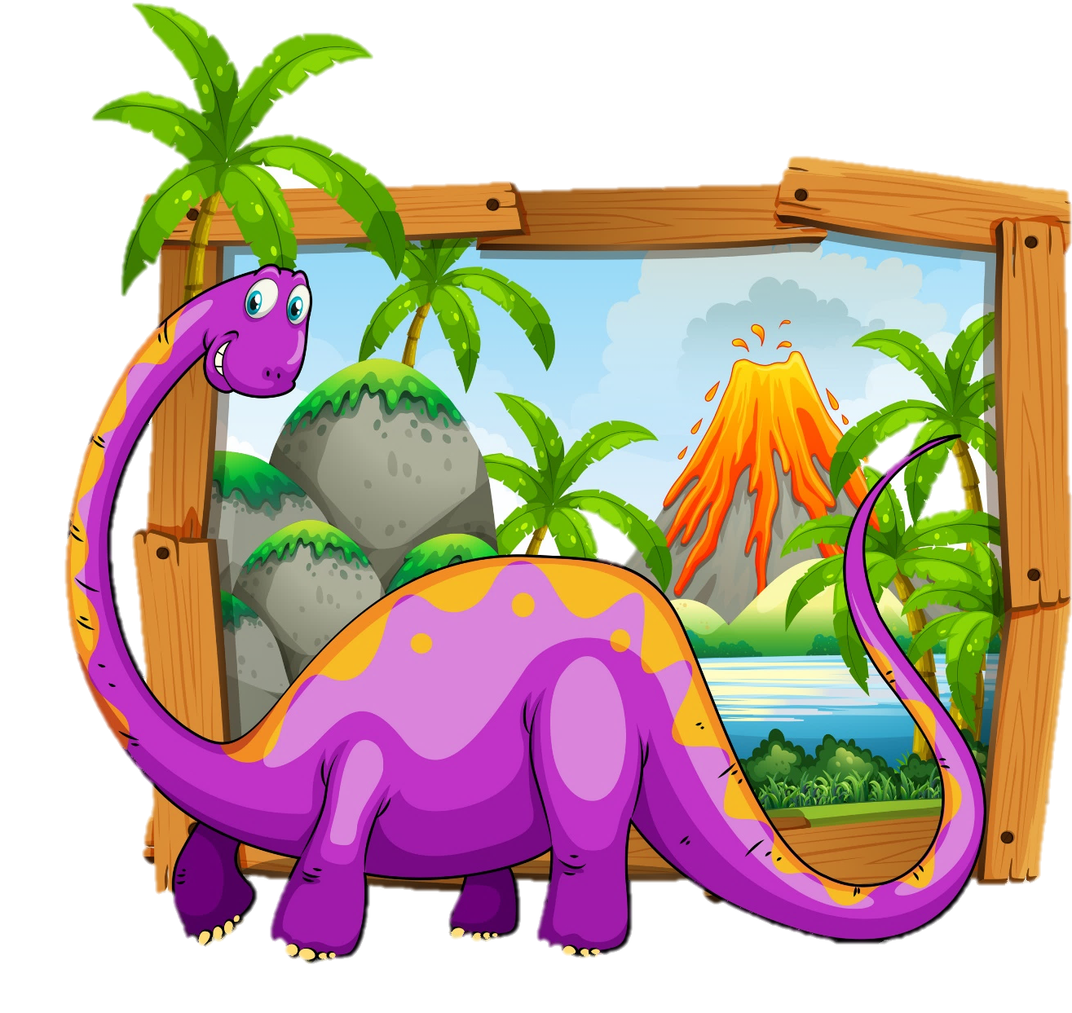
ESPÉCIES
BRAQUIOSSAURO

Slide 6

ESPÉCIES
ESTEGOSSAURO

Slide 7

ESPÉCIES
VELOCIRÁPTOR

Slide 8

ESPÉCIE
TRICERÁTOPS

Slide 9


CONCLUSÃO
1
AGENDA
2
ATIVIDADES PPT
3
CAIXA DE MATERIAIS

Slide 10
PA
RA
BÉNS
!

